Slide 1












QGIS 업무활용 (후보지분석)
- 일러두기 -
본 자료는 모두 Creative Commons License CC-BY-NC을 따릅니다.
본 교재에서는 교육의 편의상 Windows 32비트 기반의 QGIS 위주로 설명합니다.
본 교재에서 사용하는 이미지의 QGIS 버전은 최신 버전과 다를 수 있으나, 기능상 차이는 없습니다.
본 교재에서 사용하는 샘플 데이터 셋은 실제 정보와 다르므로 교육용 이외에는 사용할 수 없습니다.

Slide 2
목차
후보지 분석 개요
기개발지 분석
기개발지 분석 개요
필요데이터
진주시 기개발지 추출
대상데이터 QGIS 에서 열기
대상 파일에 좌표계가 없을 경우 조치 법
구분코드 분리
분리데이터 조건 입력
분리데이터 추출 상세
추출레이어 병합
병합결과에서 진주시 경계에 있는 기개발지 추출레이어
진주시 기개발지 데이터 확인
개발불능지 분석 - 경사도 제척 대상 분석
개발불능지 분석 개요
필요데이터
경사도 분석모델
진주시 제척대상 경사도 데이터 확인
개발불능지 분석 - 표고 제척 대상 분석
표고분석
진주시 제척대상 경사도 데이터 확인
개발불능지 분석 - 경사도, 표고 제척대상지 Merge
경사도 분석데이터 컬럼명 변경
변경된 컬럼 명 확정
경사도 분석데이터와 표고 분석 데이터 Merge
진주시 기개발지 데이터 확인
개발억제지 분석
개발억제지 분석 개요
필요데이터
진주시 개발억제지를 추출
분리데이터 조건 입력
분리데이터 추출 상세
추출레이어 병합
병합결과에서 진주시 경계에 있는 기개발지 추출
진주시 기개발지 데이터 확인
인쇄물 제작
인쇄물 제작 개요
인쇄물 메인지도 추가
인쇄물 보조지도 추가
인쇄물 방위표 추가
인쇄물 스케일 바 추가

Slide 3
후보지 분석 개요

Slide 4
후보지 분석 주요 단계 및 요소
개발가능지 분석
기개발지 분석
개발 불능지 분석
개발억제지 분석
제척 대상 레이어 Merge
기개발지 제척 코드 레이어 제작
기개발지 자료 수령

Slide 5
기개발지 분석

Slide 6
기개발지 분석 개요
① 특정지역 중 도시지역, 도로 등 기개발지에 해당되는 지역을 공간분석을 통하여 중첩하여 추출하는 작업
② 개발가능지 추출을 위해 개발불능지 분석, 개발억제지 분석과 더불어 반드시 수행되어야 함
필요데이터
분류 | 자료명 | 파일명
용도지역지구도 | 경제자유구역/용도지구 | TBA_LTCUB701_KL
 | 기업도시개발/기업도시 | TBA_LTCUB601_KL
 | 도로/용도구역 | TBA_LTCUI101_KL
 | 도시개발/도시개발구역 | TBA_LTCUD901_KL
 | 도시및주거환경정비/정비구역 | TBA_LTCUD602_KL
 | 국토계획/도시지역 | TBA_LTCUQ111_KL
 | 유통단지개발촉진/유통단지 | TBA_LTCUH501_KL
 | 국토계획/구역 | TBA_LTCUQ141_KL
 | 지역/지역균형개발및중소기업육성 | TBA_LTCUB201_KL
 | 국토계획/교통시설 | TBA_LTCUQ161_KL
 | 택지개발/택지개발예정구역 | TBA_LTCUD301_KL
사업지구경계 | 산업단지 사업지구계 | TRA_IRSTT_IL_
① 실습에 사용되는 데이터는 별도 배포
② 실무에서 사용되는 데이터 수령은 GIS포털 데이터에서 수령하는 것이 원칙이며 방법은 별도 설명

Slide 7
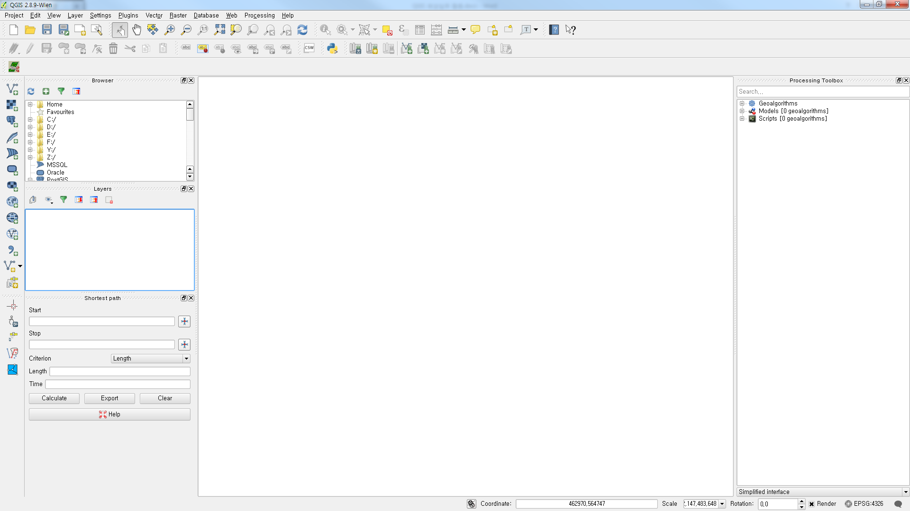
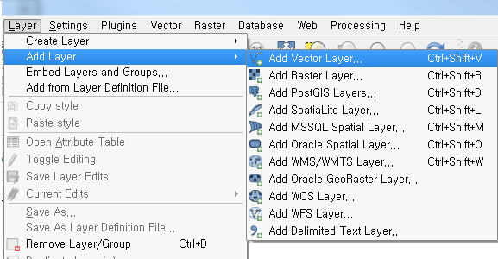
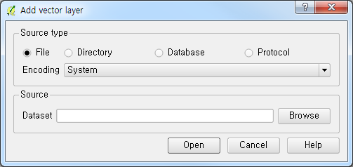
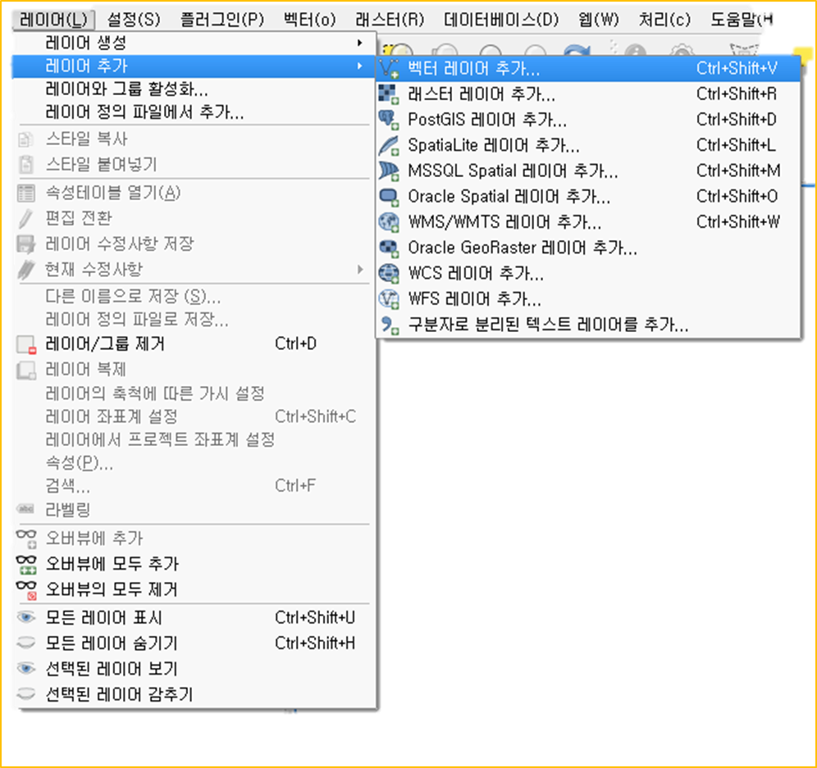
진주시 기개발지 추출
① 수령받은 용도지역지구도 및 사업지구경계 공간데이터 중 아래의 파일명을 가진 파일들을 확인
자료명 | 파일명
국토계획/도시지역 | TBA_LTCUQ111_KL
국토계획/구역 | TBA_LTCUQ141_KL
국토계획/교통시설 | TBA_LTCUQ161_KL
대상데이터 QGIS에서 열기
① 대상 테이블을 QGIS 에서 열기
1
2
QGIS Desktop 실행
상단 메인메뉴의 'Layers' - 'Add Layer' - 'Add Vector Layer...' 메뉴 클릭
'Add vector layer' 팝업창
아래의 'Source' 영역 'Dataset' 입력칸 옆의 'Browse' 버튼 클릭
대상 테이블 들을 레이어로 추가
3
4

Slide 8
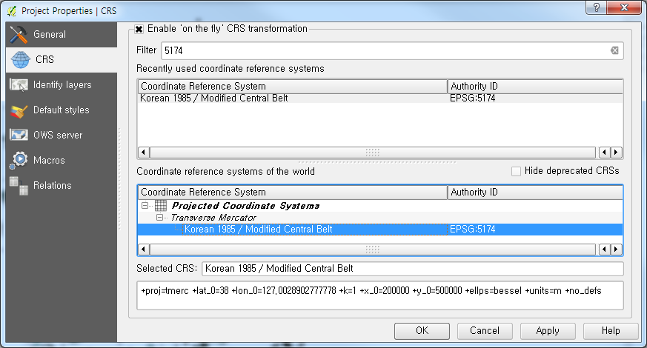
대상 파일에 좌표계가 없을 경우 조치 법
1
좌표체계 정보가 없을경우, 'Coordinate Reference System Selector' 팝업창 열림
아래 'Coordinate reference systems of the world' 선택영역에서 제일 아래쪽에 있는 'User Defined Coordinate Systems' 목록 중 위의 '좌표체계 확인하기' 과정에서 만든 'KLIS 중부원점 EPSG:5174 변형' 선택
하단의 ‘OK' 버튼 클릭
2
3

Slide 9
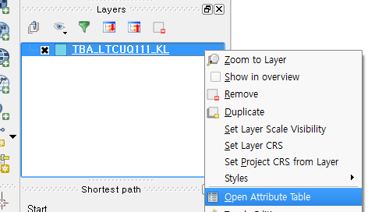
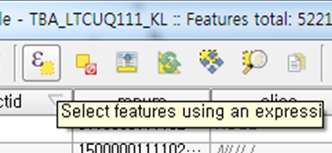
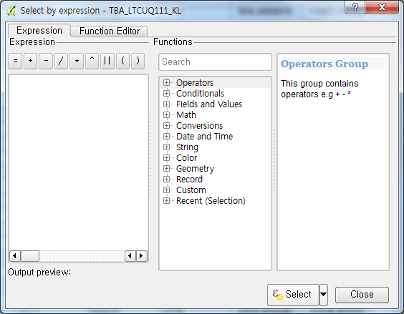
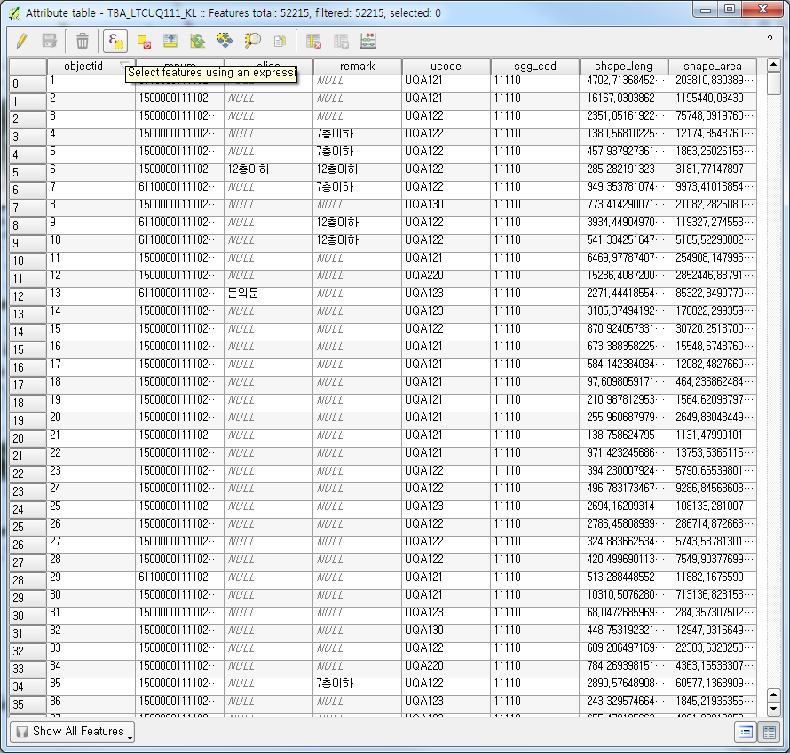
구분코드 분리
① 따로 분리한 도시지역, 구역, 교통시설 3개의 파일을 QGIS의 Select By expression 를 이용하여 아래의 구분코드로 분리
자료명 | 파일명
국토계획/도시지역 | TBA_LTCUQ111_KL
국토계획/구역 | TBA_LTCUQ141_KL
국토계획/교통시설 | TBA_LTCUQ161_KL
QGIS 에서 로드 된 레이어에 오른쪽 마우스 버튼 클릭
속성테이블 창에서 ‘Select features using an expression‘ 버튼을 클릭
‘Select features using an expression‘ 창이 팝업
3
2
1

Slide 10
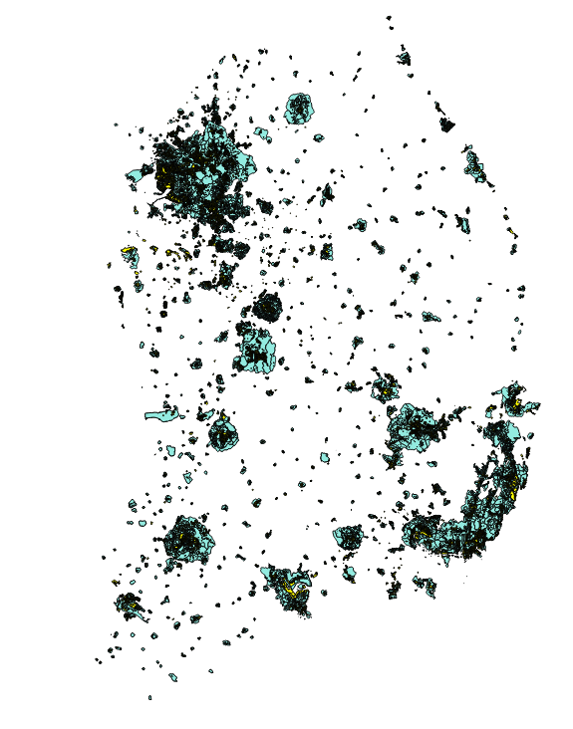
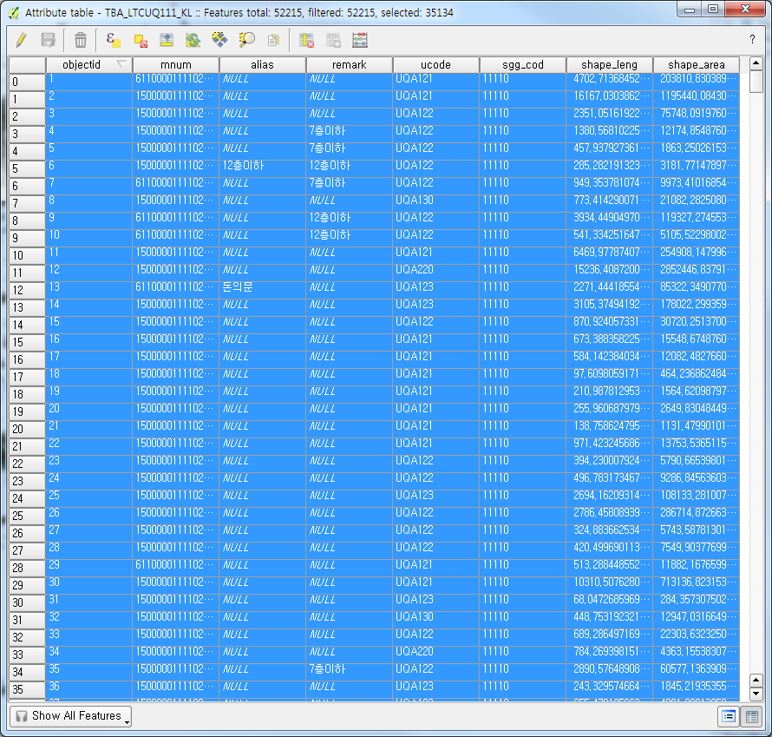
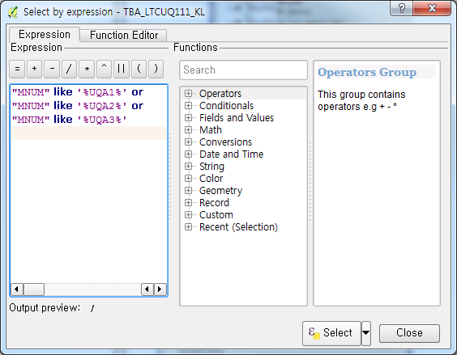
분리데이터 조건 입력
① 조건식 예를 참조하여 선택한 레이어에 해당 하는 조건 식 입력
자료명 | 파일명 | 구분코드 | 조건식 예시
국토계획/도시지역 | TBA_LTCUQ111_KL | 주거지역 : UQA1 공업지역 : UQA2 상업지역 : UQA3 | "MNUM" like '%UQA1%' or "MNUM" like '%UQA2%' or "MNUM" like '%UQA3%'
국토계획/구역 | TBA_LTCUQ141_KL | 지구단위계획구역 : UQQ300 | "MNUM" like '%UQQ300%'
국토계획/교통시설 | TBA_LTCUQ161_KL | 철도 : UQS5 | "MNUM" like '%UQS5%'
‘Select features using an expression‘ 창에 조건식 입력
선택버튼 클릭
1
선택데이터 확인
2

Slide 11
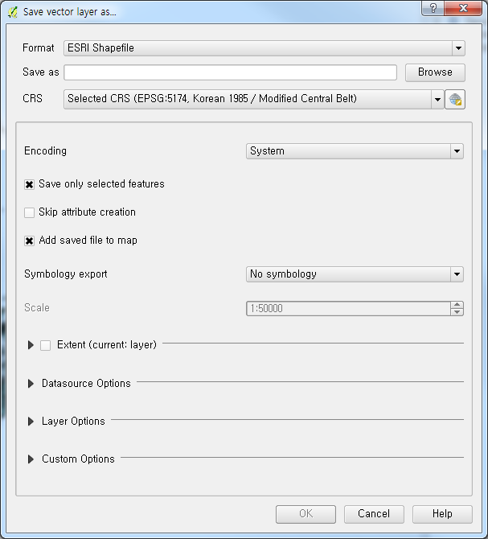
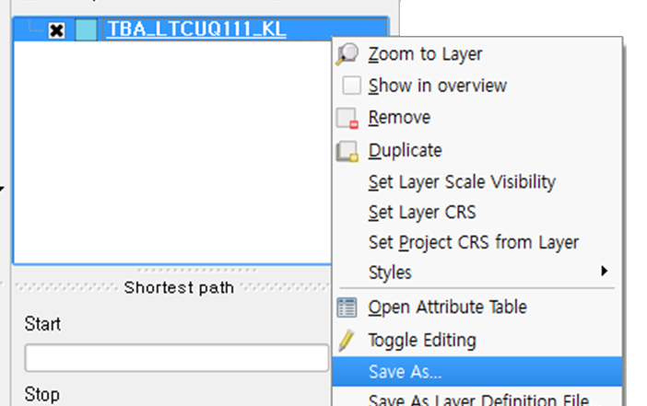
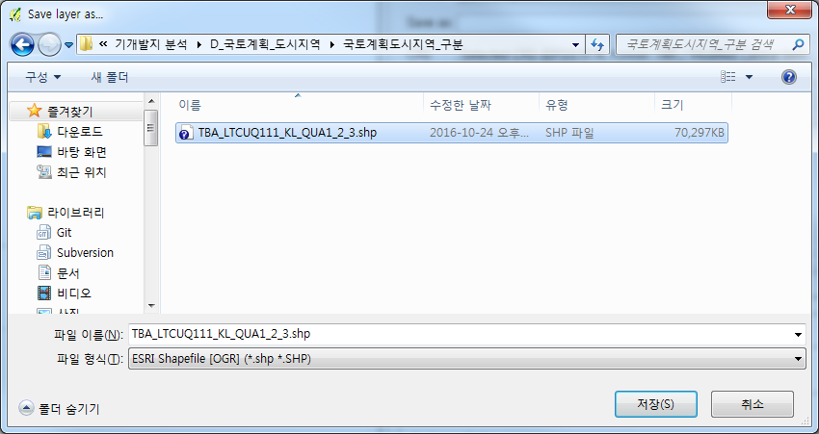
분리데이터 추출 상세
레이어중 하나를 선택 오른쪽 마우스 버튼 클릭 ‘Save As…’메뉴 선택
‘Save only selected features’ 체크, ‘Browse’ 버튼 클릭 추출 될 결과물의 이름 및 저장경로 설정
ESRI Shapefile 형식확인 저장
다른 레이어를 대상으로 구분코드 분리, 분리데이터 조건 입력, 선택레이어 추출 과정 반복
2
1
3

Slide 12
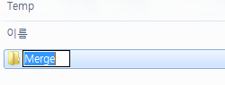
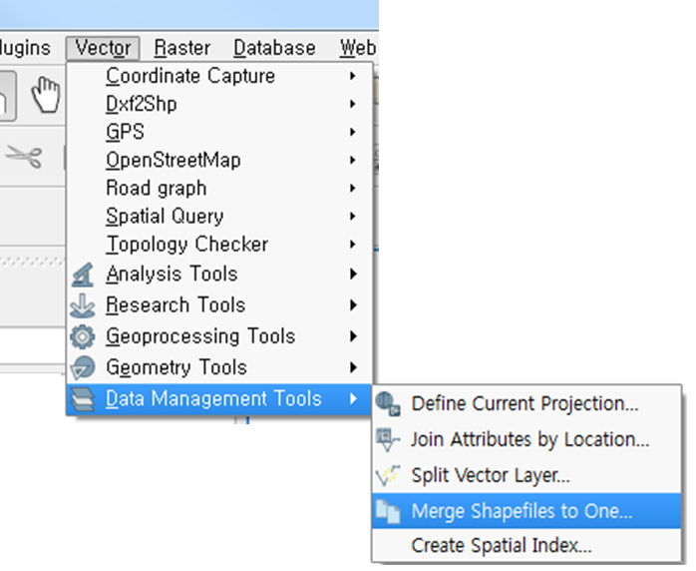
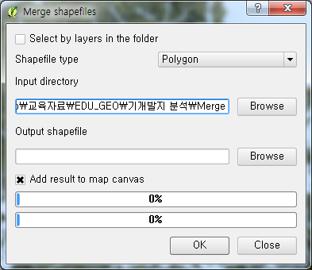
추출레이어 병합
① 윈도우 탐색기를 이용해서 임시로 사용할 폴더를 생성하고, 추출된 레이어 및 분석에 사용 할 전체 레이어shp 파일을 복사
② 병합(Merge) 를 위해서 QGIS 의 ‘Vector’ -> ‘Data Management Tools’ -> ‘Merge Shapefiles to One…‘을 선택
‘Merge Shapefiles ‘ 팝업 창에서 ‘Input director’ 항목의 ‘Browse’ 버튼을 클릭 하고, ① 에서 준비한 folder의 경로를 설정
‘Output director’ 항목의 ‘Browse’ 버튼을 클릭 하고, 전체 Merge 된 레이어의 출력 경로를 설정
1.과 2. 의 경로 를 입력 하고 ‘OK’ 버튼을 클릭하여 병합 실행
1
2
5

Slide 13
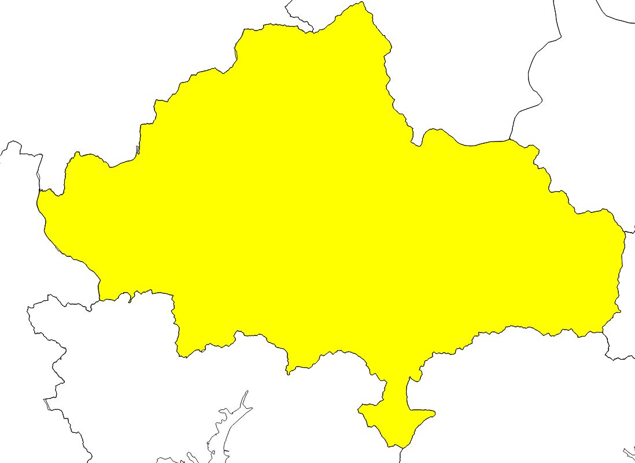
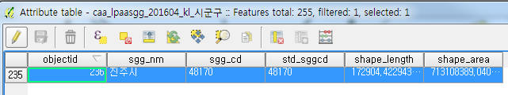
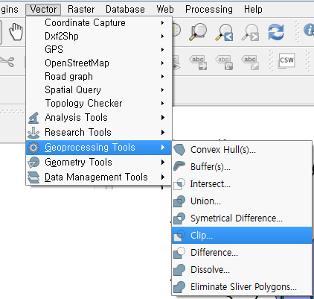
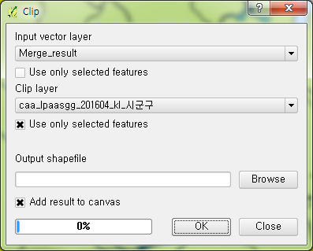
병합결과에서 진주시 경계에 있는 기개발지 추출
① 행정경계 시군구 파일의 속성테이블 에서 진주시를 선택
1
시군구 레이어에서 진주시 선택
② 진주시 경계를 선택 하기 위해 ‘Vector’ -> ‘Geoprocessing Tools’ -> ‘Clip’ 도구 선택 Clip 도구창 팝업
③ ‘Clip’ 창에서 ‘Input vector layer’ 에서 병합된 결과 레이어를 선택
2
④ ‘Clip layer’ 항목에 시군구 레이어 선택 후 진주시를 선택 하기 위해 ‘Use Only selectec featuers’항목에 체크박스
3
4
⑤ 추출할 레이어파일 경로 를 입력 하고 ‘OK’ 버튼을 클릭하여 추출실행
5
6

Slide 14
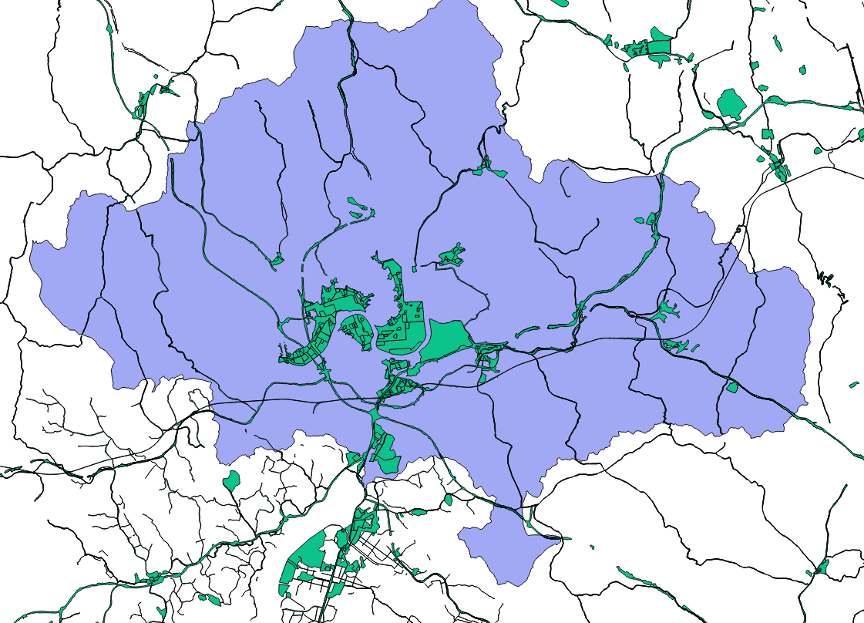
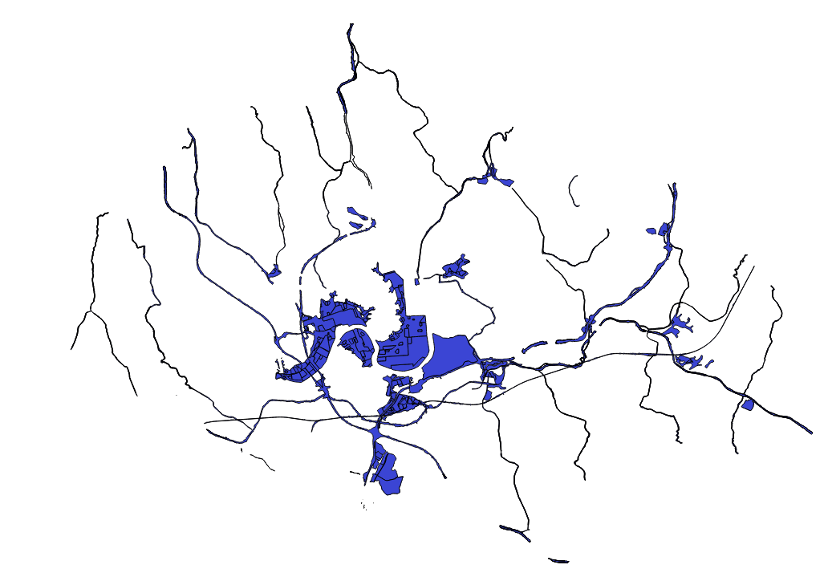
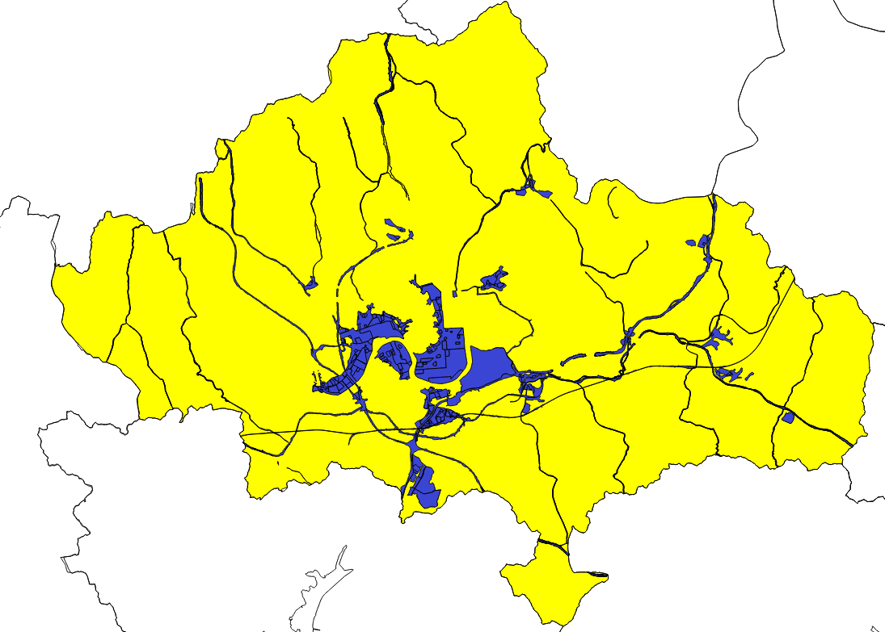
진주시 기개발지 데이터 확인
① Clip 도구를 이용한 진주시 기 개발지 데이터 추출 결과 확인
기개발지 진주시 추출 전
기개발지 진주시 경계 추출
기개발지 진주시 경계 확인

Slide 15
개발불능지 분석
경사도 제척 대상 분석

Slide 16
개발불능지 분석 개요
① 시군별 도시계획조례상 개발행위허가 기준에 따른 물리적 제한사항이 적용된 개발불능지역을 공간분석을 통하여 추출하는 작업
② 개발가능지 추출을 위해 기개발지 분석, 개발억제지 분석과 더불어 반드시 수행되어야 함
필요데이터
분류 | 자료명 | 파일명 | 비고
수치지형도 | 표고점 | dem_30x30_final2_EPSG5174_4817_clip_JinJu.tif | 용량관련 진주시만 clip
 | 등고선 | slope_30x30_final2_EPSG5174_4113_clip_JinJu.tif | 용량관련 진주시만 clip
① 실습에 사용되는 데이터는 별도 배포
② 실무에서 사용되는 데이터 수령은 GIS포털 데이터에서 수령하는 것이 원칙이며 방법은 별도 설명

Slide 17
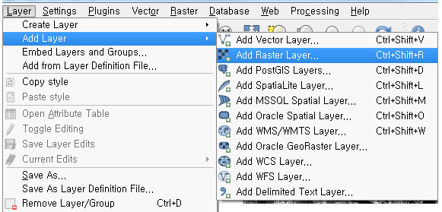
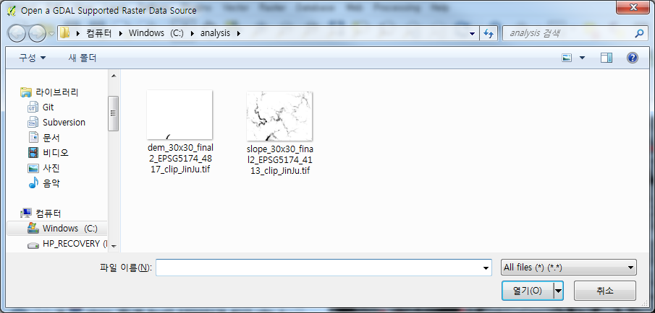
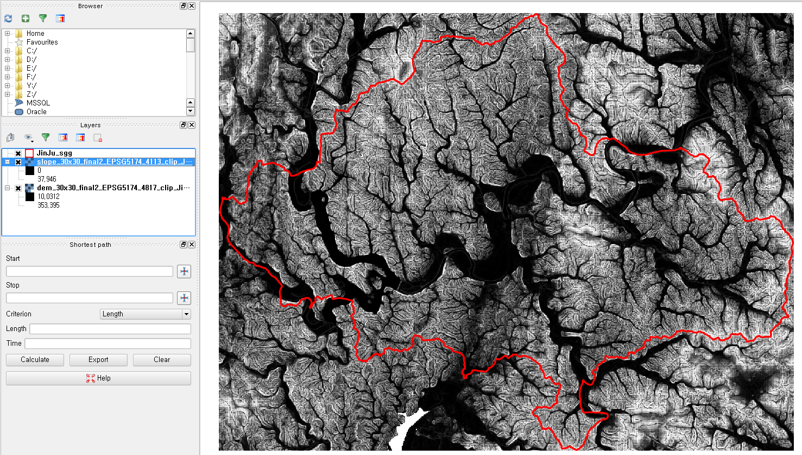
경사도 분석
1
① 대상 테이블을 QGIS 에서 열기
2
QGIS Desktop 실행
상단 메인메뉴의 'Layers' - 'Add Layer' - 'Add Raster Layer...' 메뉴 클릭
파일선택 팝업창
‘dem_30x30_final2_EPSG5174_4817_clip_JinJu.tif’ 파일을 레이어로 추가
표출된 Raster Layer 확인
3
4
5

Slide 18
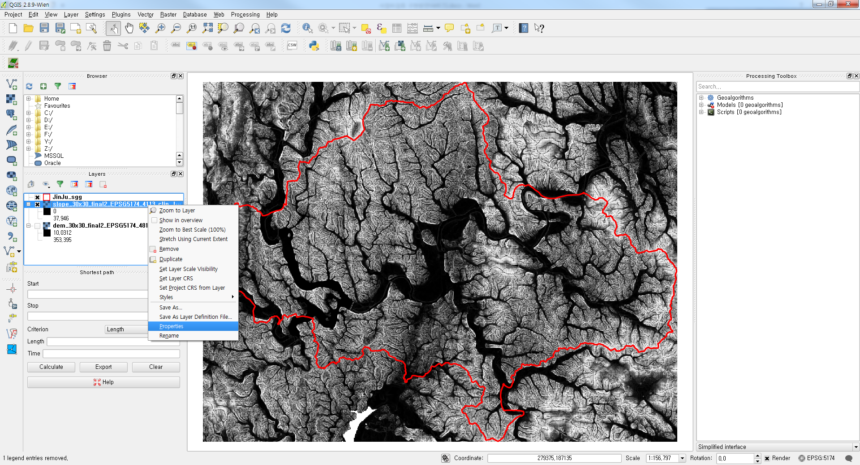
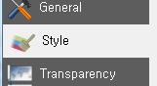
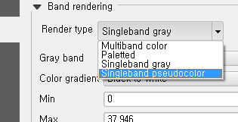
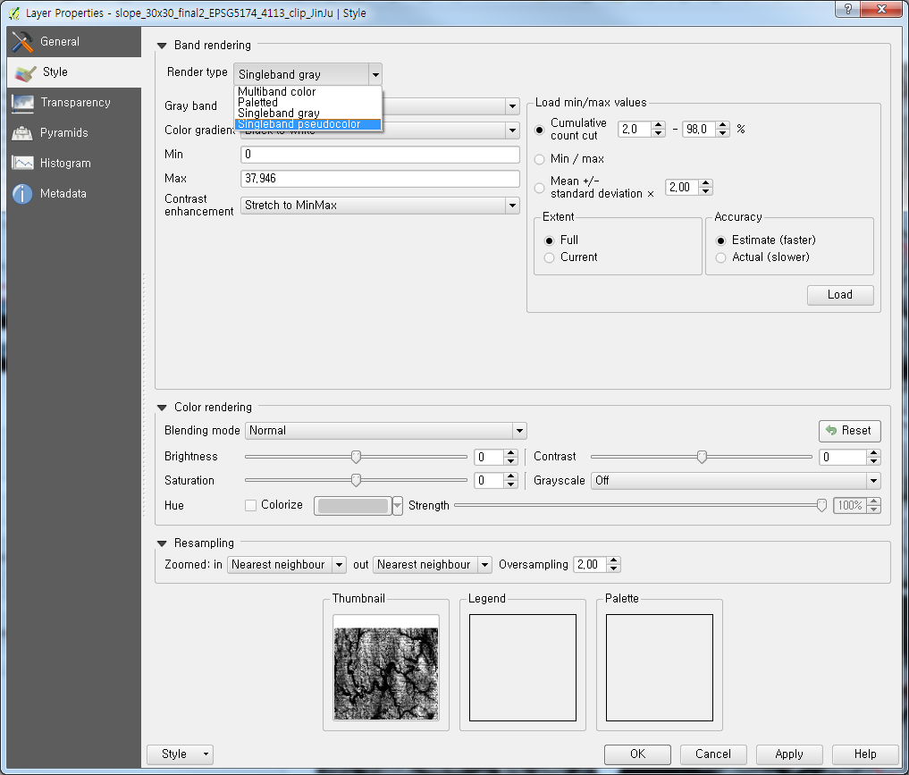
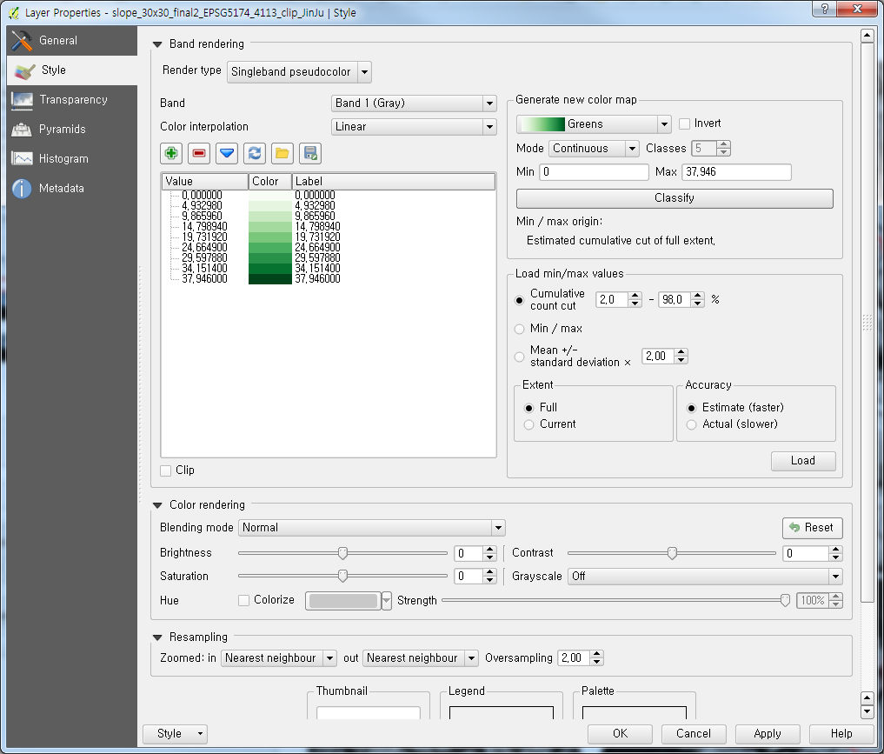
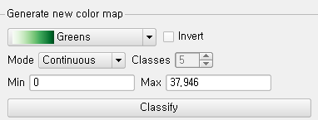
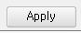
② DEM에 맞는 스타일로 변경
dem Raster 레이어의 속성창을 열기
속성창의 ‘Style’ 탭을 선택 ‘Band rendering’ 그룹에서 ‘Rander type‘ -> ‘Singleband pseudocolor’로 선택
‘Generate new color map’ 그룹에서 가시성이 높은 컬러배치를 선택 ( 현재 ‘Greens’) Mode 옵션은 ‘Continuous’ Min,Max 값은 자동 분류된 값 으로 설정
[Classify] 버튼 눌러 분류 적용
[Apply] 버튼을 클릭하여 Map 화면에 설정을 적용
1
2
3
4

Slide 19
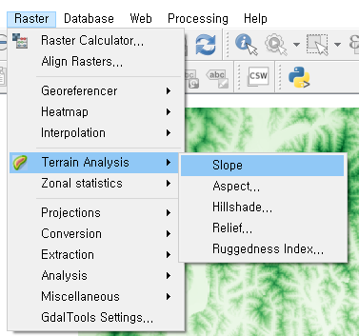
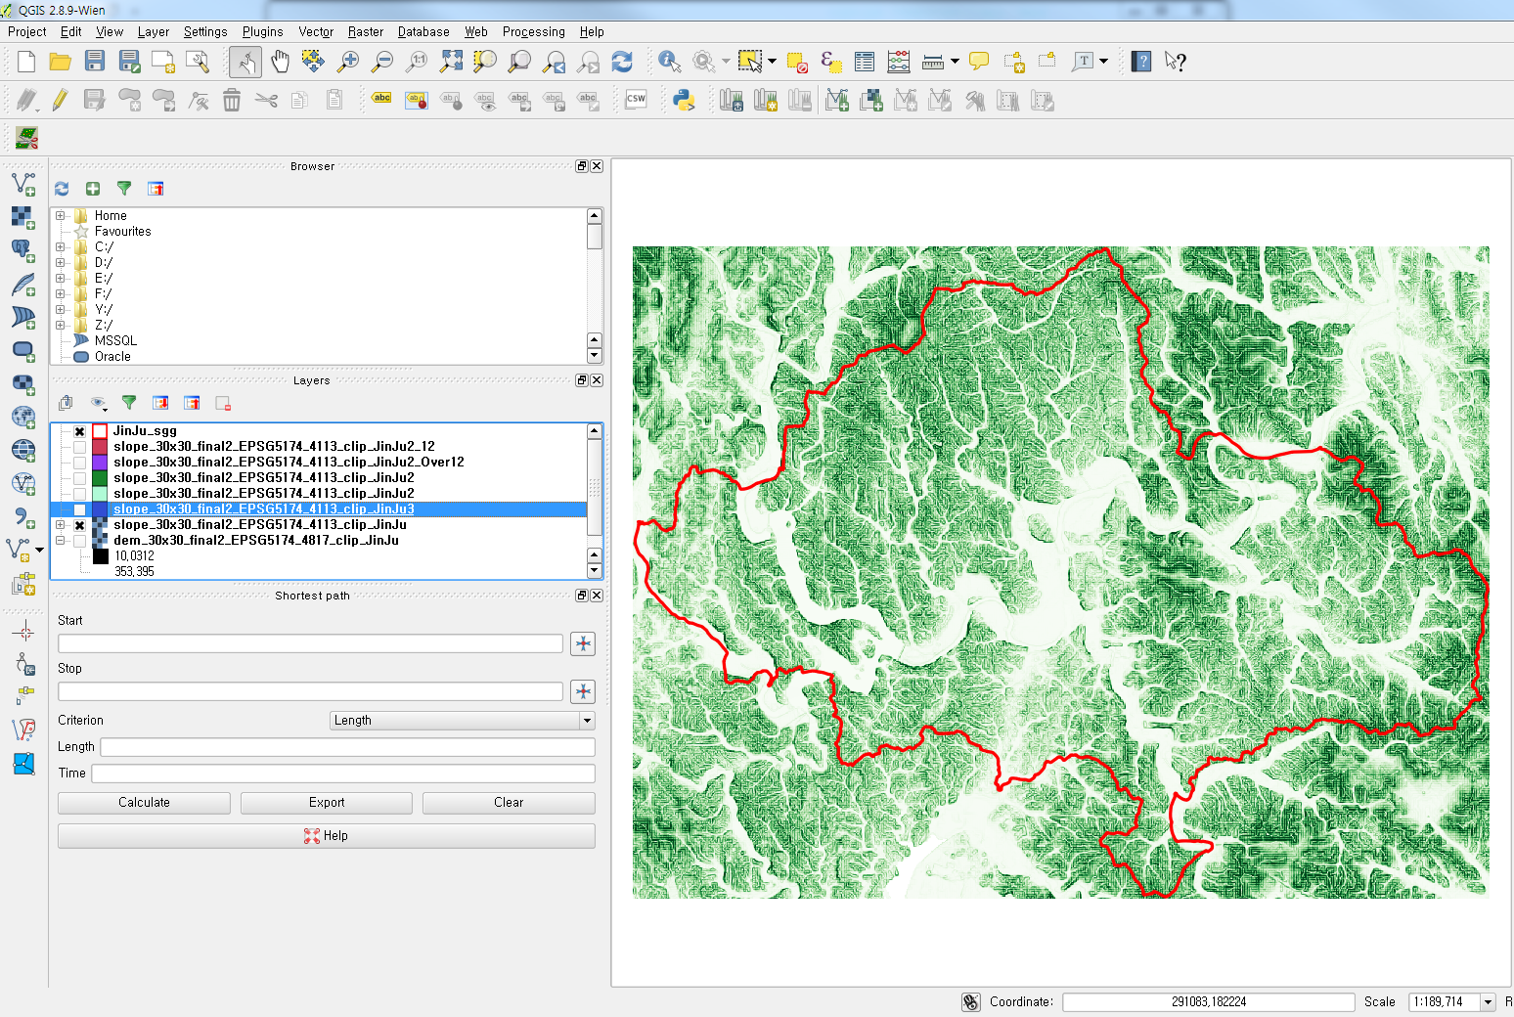
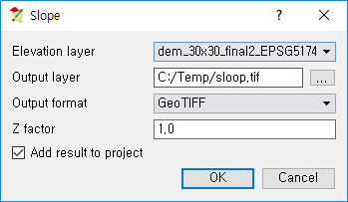
③ 경사분석 실행
메뉴바의 ‘Raster’ ->’Conversion ’->’Polygonize’ 선택
Sloop 대화상자 팝업
‘Elevation Layer’ 항목에 경사도 ‘dem_30x30_final2_EPSG5174_4817_clip_JinJu’ 레이어를 선택
‘Output Layer’ 항목에 출력 파일경로를 적당한 레이어에 sloop.tif로 설정
‘Ok’ 버튼을 클릭 하여 경사분석 실행
1
2
3
4
5

Slide 20
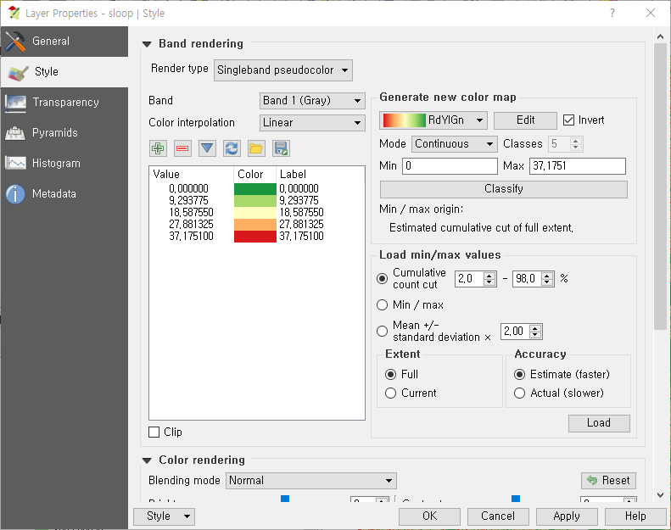
④ 경사분석에 맞는 스타일로 변경
sloop Raster 레이어의 속성창을 열기
속성창의 ‘Style’ 탭을 선택 ‘Band rendering’ 그룹에서 ‘Rander type‘ -> ‘Singleband pseudocolor’로 선택
‘Generate new color map’ 그룹에서 RdYiGn 선택하고 Invert 체크
Mode 옵션은 ‘Continuous’ Min,Max 값은 자동 분류된 값 으로 설정
[Classify] 버튼 눌러 분류 적용
[Apply] 버튼을 클릭하여 Map 화면에 설정을 적용

Slide 21
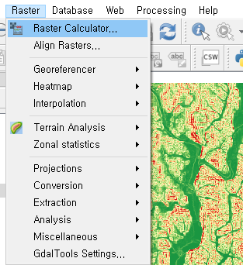
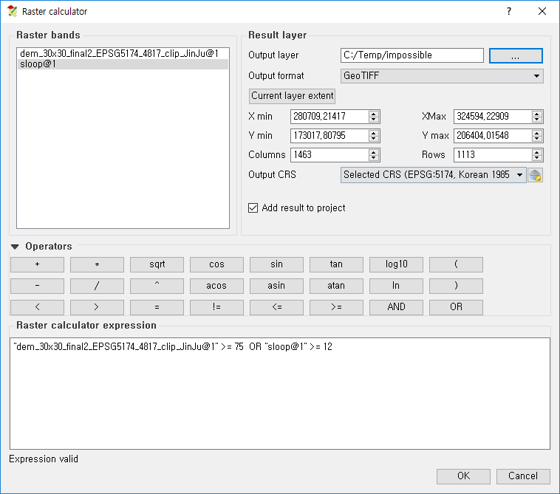
⑤ 개발불능지 추출
Raster → Raster Calculator 메뉴 선택
Dem과 sloop 레이어의 1번 밴드와 아래의 Operators 들을 적절히 선택하여 고도가 75 이상, 경사도가 12 이상인 지역을 연산해내는 expression 만들기
Output Layer의 […] 선택하여 적절한 폴더에 impossible.tif 를 지정
하단의 ‘Expression valid’ 를 확인하고 [OK] 눌러 연산 수행

Slide 22
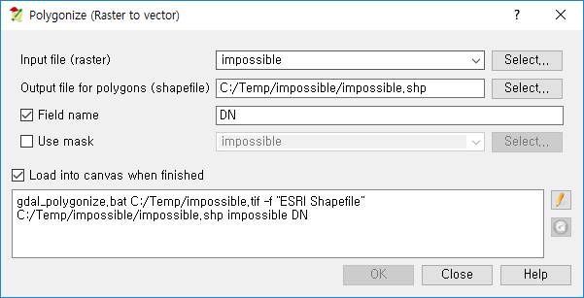
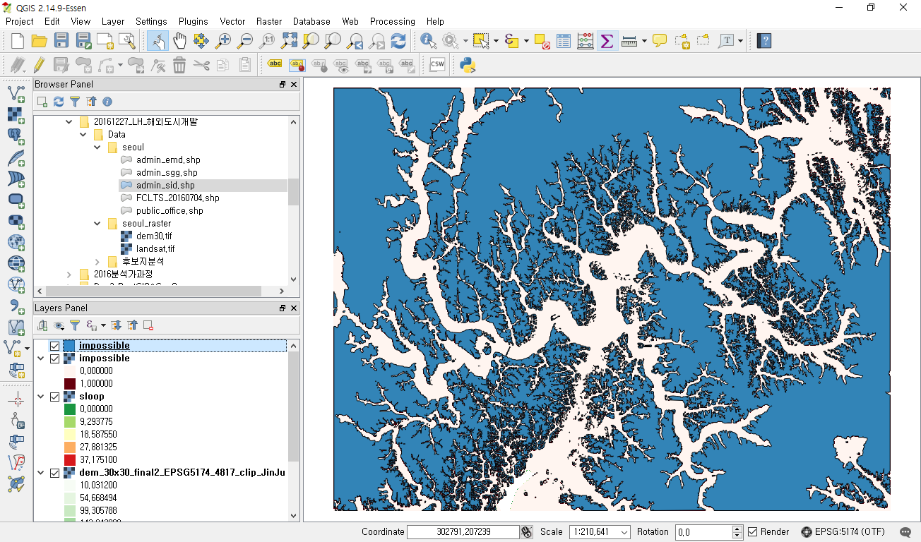
⑥ 개발불능지 폴리곤화
Raster → Conversion → Polygonize (Raster to vector) 메뉴 선택
Polygonize (Raster to vector) 대화상자에서 Input file (raster) 항목에 impossible 레이어 선택
Output file for polygons (shapefile) 항목의 […] 눌러 적당한 폴더에 impossible.shp 생성
Field name 에 체크
[OK] 눌러 실행
생성된 벡터 레이어에서 값이 0인 항목들 지워 개발불능지 데이터 완성

